Slide 1
De la constante macabre à l’évaluation par contrat de confiance
CUGNAUX 18 octobre 2018
André Antibi
Notes:
1

Slide 2
Introduction :
DEUX PARTIES DANS MES RECHERCHES : EN MATHEMATIQUES, PUIS EN DIDACTIQUE
BIEN PLUS QU’UN TRAVAIL DE RECHERCHE SUR L’EVALUATION
PLUS DE MILLE ARTICLES DANS LA PRESSE
PRESENTATION DU MCLCM
GROUPE EPCC-DGESCO

Slide 3
  Constante macabre :
  de quoi s’agit-il?
UNE SITUATION / LE NOUVEAU PROF SUSPECT
UNE DEFINITION
EXISTENCE INDISCUTABLE DE CETTE CONSTANTE
Action soutenue par pratiquement tous les partenaires du système éducatif, voir site mclcm.fr
Soutien au-delà des clivages politiques traditionnels

Slide 4
Quelques précisions
LA CONSTANTE MACABRE ET LES TROIS TIERS
EXISTE PRATIQUEMENT A TOUS LES NIVEAUX
QUELQUES EXCEPTIONS, DANS LES MATIERES “SECONDAIRES”, ...
DANS L’ENSEIGNEMENT PRIMAIRE AUSSI
DANS L’ENSEIGNEMENT PROFESSIONNEL : MOINS
PREMIERES VICTIMES : MILIEUX DEFAVORISES, “DYS”
La France est l’un des pays où le niveau social a le plus d’influence sur les résultats scolaires
“AVOIR LA MOYENNE” : L’EXPRESSION LA PLUS STUPIDE…
DANS LES CLASSES DE TRÈS BON NIVEAU AUSSI
Notes:
4

Slide 5
Des interprétations« rapides »
CONCERNE ESSENTIELLEMENT LES MATHS :
NON !
SUPPRESSION DES NOTES : UN FAUX PROBLEME
AUCUNE BARRIÈRE DANS LES ÉTUDES ? NON ! CONCOURS PROFESSIONNELS NECESSAIRES
LAXISME ? ABSOLUMENT PAS !
Notes:
5

Slide 6
Conséquences de la constante macabre
LUTTE CONTRE L’ÉCHEC SCOLAIRE !
DÉTERIORATION DU CLIMAT DE CONFIANCE ENTRE LES PROFESSEURS ET LES ÉLÈVES
PERTE DE MOTIVATION ET DE CONFIANCE EN SOI DES ÉLÈVES
ORIENTATION DES ÉLÈVES
REDOUBLEMENT
Notes:
6

Slide 7
Conséquences de la constante
macabre (suite)
MAL-ÊTRE, STRESS
- A L’ÉCOLE - DANS LE MILIEU FAMILIAL
VIOLENCE DU SYSTÈME SCOLAIRE
Une mise en garde : mettre une mauvaise note gentiment
INFLATION DES COURS PARTICULIERS
Conséquence de la Constante Macabre : chaque contrôle est un concours déguisé
CONTRÔLE CONTINU AU BAC :
Pas dans le contexte “constante macabre”, de plus le bac est un des rares endroits où il n’y a pas de constante macabre
BAISSE DU NOMBRE D’ELEVES DANS LES FILIERES SCIENTIFIQUES
Hommage au ministre Hubert CURIEN
Notes:
7

Slide 8
Un phénomène inconscient : pourquoi ?
LA TRADITION (VALISE À ROULETTES)
CONFUSION ENTRE PHASE D’ÉVALUATION ET PHASE D’APPRENTISSAGE
LIEN AVEC LA COURBE DE GAUSS
10/20 ??
Notes:
8

Slide 9
Les dix « trucs »
DIFFICULTÉ DES QUESTIONS POSÉES (inconsciemment)
Difficile : un mot mal défini
LA QUESTION CADEAU
DES SUJETS TROP BIEN ÉQUILIBRÉS
BARÈME
RIGUEUR DANS LA RÉDACTION
Un vide bien regrettable dans les programmes scolaires français
Une expérimentation particulièrement surprenante
Notes:
9

Slide 10
Un drôle de tableau
 |  | Correcteur |  |  |  |  |  |  |  |  |  | moyenne copie
 |  | 1 | 2 | 3 | 4 | 5 | 6 | 7 | 8 | 9 | 10
Copie | 1 | 5 | 2,5 | 5 | 5 | 5 | 4 | 4 | 4,5 | 3 | 5 | 4,3
 | 2 | 5 | 3,5 | 4,5 | 4,5 | 4,5 | 5 | 4 | 5 | 4 | 5 | 4,5
 | 3 | 4 | 5 | 5 | 5 | 5 | 4,5 | 4 | 5 | 4 | 5 | 4,65
 | 4 | 3 | 5 | 5 | 5 | 5 | 4 | 4 | 4 | 5 | 5 | 4,5
 | 5 | 4 | 2,5 | 5 | 4,5 | 5 | 4 | 3 | 4 | 4 | 5 | 4,1
 | 6 | 5 | 4 | 3 | 5 | 3 | 5 | 4,5 | 5 | 4 | 5 | 4,35
 | 7 | 4 | 4 | 5 | 5 | 5 | 4,5 | 5 | 4,5 | 4 | 5 | 4,6
 | 8 | 5 | 4,5 | 4,5 | 5 | 4,5 | 5 | 4,5 | 5 | 5 | 5 | 4,8
 | 9 | 3 | 4 | 5 | 5 | 5 | 4,5 | 3 | 4,5 | 4 | 5 | 4,3
 | 10 | 5 | 3 | 5 | 4,5 | 5 | 4 | 3 | 4 | 5 | 5 | 4,35
moyenne correcteur |  | 4,3 | 3,8 | 4,7 | 4,85 | 4,7 | 4,45 | 3,9 | 4,55 | 4,2 | 5
Notes:
10

Slide 11
Les dix « trucs »(suite)
DES SUJETS TROP LONGS
Longueur d’un sujet : un autre vide bien regrettable dans les programmes !
A LA RECHERCHE D’UN BEAU SUJET
« BALAYER » TOUT LE PROGRAMME DU CONTRÔLE
LA QUESTION RÉSERVÉE À L’ÉLÈVE MUSCLOR
UNE DRÔLE DE GÉNÉROSITÉ
Notes:
11

Slide 12
Système EPCC
(Système d’Evaluation Par Contrat de Confiance)
COMME POUR ARRETER DE FUMER
OBJECTIF INITIAL : AIDER L’ENSEIGNANT A SE DEBARASSER DU REFLEXE “CONSTANTE MACABRE”
SYSTEME RECOMMANDE
- par la DGESCO : Jean-Michel Blanquer( circulaire de rentrée 2011), Florence Robine (2014)
- dans le rapport parlementaire de Jacques Grosperrin ( 2010)
- par le secrétariat général de l’Enseignement Catholique (Janvier 2015)
DEJA MIS EN PLACE PAR PLUSIEURS DIZAINES DE MILLIERS D’ENSEIGNANTS
UN SYSTEME EXPERIMENTE PENDANT TROIS ANS ( par des centaines d’enseignants, des milliers d’élèves de 2005 à 2007)
Notes:
12

Slide 13
MISE EN PRATIQUE
UNE ANALOGIE : LE CODE DE LA ROUTE
1ère ETAPE : ANNONCE DU PROGRAMME DU CONTRÔLE
LISTE DE QUESTIONS DÉJÀ CORRIGÉES EN CLASSE
ESSENTIEL DU SUJET (environ 16 points sur 20 ) : CERTAINES DES QUESTIONS DE LA LISTE, A L’IDENTIQUE (on ne donne pas le sujet à l’avance)
CONDITIONS SUR CETTE LISTE
      Apprentissage par coeur immédiat : INTERDIT
      Strictement conforme au programme officiel
      Longueur de la liste : raisonnable (environ trois ou quatre fois la longueur du sujet)
      La liste ne contient que les questions ( on ne redonne pas les corrigés)
REMARQUES IMPORTANTES : MEMORISATION – LE PAR COEUR
DONNER DU SENS – RAC (dans toutes les matières)

Slide 14
Système EPCC ( suite)
2È ETAPE : SEANCE DE QUESTIONS-REPONSES PRE-CONTRÔLE
OBJECTIF : PERMETTRE AUX ÉLÈVES QUI N’ONT PAS COMPRIS CERTAINS POINTS DE DEMANDER DES EXPLICATIONS À L’ENSEIGNANT
SÉANCE ORGANISÉE ENTRE L’ANNONCE DU PROGRAMME DU CONTRÔLE ET LE CONTRÔLE
RÔLE DE L’ENSEIGNANT : REPONDRE AUX QUESTIONS
3E ETAPE : CONTENU ET CORRECTION DE L’EPREUVE
CHOIX DES QUESTIONS : EQUILIBRE
LONGUEUR DU SUJET : RAISONNABLE (pour une épreuve d’une heure, les meilleurs élèves doivent terminer une vingtaine de minutes avant la fin de l’épreuve)
QUESTION(S) HORS LISTE : FAISABLE(S), (PAS “MUSCLOR”)
EXIGENCE DANS LA RÉDACTION : USUELLE
Notes:
14

Slide 15
Précisions complémentaires
DANS TOUTES LES MATIERES ?(analogie conjugaison et calcul algébrique)
MATIERES A PETITS HORAIRES ?
ET DANS LES CLASSES D’EXAMEN ?
CALCULATRICES ?
FACILE A METTRE EN PLACE ? ( VARIANTES DE L’EPCC-CEUX QUI CROIENT
LE FAIRE )
EPCC DEMANDE PLUS DE TEMPS ?
BIEN INFORMER ELEVES ET PARENTS

Slide 16
TEMOIGNAGE DE CORINNE OTTOMANI-CROC
INTRODUCTION :
UN ENORME CHOC EN 2003 (MOYENNES, MAUVAISES NOTES GENTIMENT…..)
PREMIERE EXPERIMENTATRICE DE L’EPCC

Slide 17
LES ÉLÈVES TRAVAILLENT BEAUCOUP PLUS
PLUS GRANDE CONCENTRATION EN CLASSE
RÉVISIONS PLUS APPROFONDIES
PRISE DE NOTES PLUS CONSCIENCIEUSE
L’EPCC FAVORISE LES ELEVES QUI TRAVAILLENT
EPCC : UN MOYEN DE LUTTER CONTRE L’ABSENTEISME

Slide 18
DES ELEVES HEUREUX EN TRAVAILLANT
DE TRES NOMBREUX TEMOIGNAGES
UN VRAI CLIMAT DE CONFIANCE
Le professeur devient un vrai partenaire
AUGMENTATION SENSIBLE DU BIEN-ETRE DES ELEVES A L’ECOLE
Enquête Pisa, un bien triste record
LES ELEVES REPRENNENT CONFIANCE EN EUX
Préparation à la jungle impitoyable de la vie !!!
AMELIORATION DES RELATIONS PARENTS-ECOLE
Même lorsque les parents ne peuvent aider scolairement
D

Slide 19
Témoignages d’élèves
Les citations qui suivent ont été choisies parmi de nombreux témoignages. Ils reflètent les points de vue d’une très forte majorité d’élèves de différents niveaux d’enseignement.

Slide 20
PRIMAIRE
Marie :
« Je préfère cette façon parce qu’il n’y a pas de piège. »
Bérénice :
« Je préfère l’EPCC parce qu’on sait ce qui va nous attendre, et au moins on n’apprend pas des choses pour rien ».
Hugo :
« Je préfère l’EPCC parce qu’à la maison avec maman c’est plus facile à réviser et à faire des exercices. »

Slide 21
COLLEGE
« Quand on est averti, on sait ce qui nous attend et on n’a pas d’excuse si on a une mauvaise note. »
« C’est mieux et plus juste car ceux qui écoutent et travaillent chez eux ont des bonnes notes et les autres des mauvaises. Et ça incite à plus réviser chez soi. »
« On sait ce qu’il faut travailler, comme ça on refait les exercices et on étudie. »

Slide 22
LYCEE
« Je préfère ce type d’évaluation car je trouve que ça nous incite plus à réviser, et l’on peut avoir une bonne note si on a bien révisé. Avec les évaluations usuelles on révise, on se retrouve avec une mauvaise note ! »
« On est sûr que le temps qu’on passe à réviser va nous rapporter des points »
« Cela va permettre “d’étudier utile”. L’évaluation ne sera pas là pour nous piéger. »
« L’EPCC donne confiance en soi, cela nous encourage à travailler »

Slide 23
Compléments sur l’EPCC
L’EPCC? SEUL SYSTEME POUR ERADIQUER LA CONSTANTE MACABRE?
UNE CONJECTURE SURPRENANTE
ONT-ILS VRAIMENT COMPRIS ? (LA CRAINTE DU PAR CŒUR)
TESTE-ON LA FACULTE A S’ADAPTER ?
POURQUOI PAS DES PETITES VARIATIONS D’ENONCE ?
AVEC L’EPCC LE NIVEAU DES ELEVES AUGMENTE (ET L’ANNEE SUIVANTE ? POST-BAC ?)

Slide 24
Compléments sur l’EPCC (suite)
ORIENTATION ET EPCC- ET SI TOUS LES ELEVES ONT DES BONNES NOTES ? INJUSTICE ENTRE LES « ELEVES EPCC » ET LES AUTRES ?
L’EPCC POUR UN MEILLEUR SOUTIEN SCOLAIRE (SYSTEME EPCC RENFORCE)
EPCC ET EVALUATION PAR COMPETENCES
L’EPCC : UN LEVIER POUR LES ECHANGES PEDAGOGIQUES
DIFFUSION DU SYSTEME EPCC AUPRES DES ENSEIGNANTS
ENQUETE SUR LA CONSTANTE MACABRE ET L’EPCC

Slide 25
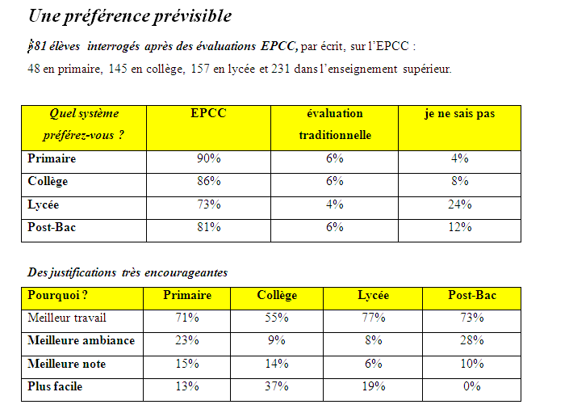

Slide 26
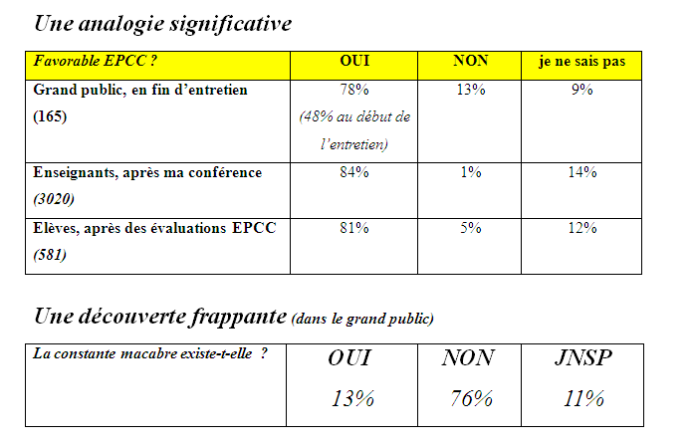

Slide 27
AVANTAGES POUR LA PHASE D’APPRENTISSAGE
- RETOUR SUR L’EFFICACITÉ DE L’ENSEIGNEMENT DU PROFESSEUR
- SÉANCE DE QUESTIONS-RÉPONSES PRÉ-CONTRÔLE
- CHOIX DES EXERCICES DU CONTRÔLE

